Slide 1
Інфраструктура ринку
Суть і функції

Slide 2
інфраструктурою ринку
Називається cистема підприємств і організацій, які забезпечують рух товарів, капіталів, робочої сили, цінних паперів та надання послуг.

Slide 3
установи інфраструктури викочують ряд важливих функцій:
доведення товарів до безпосереднього споживача;
забезпечення зворотного зв'язку між виробниками та споживачами;
акумуляція тимчасово вільних грошових коштів і регулювання грошового обігу;
здійснення перерозподілу ресурсів між різними галузями і всередині галузей.

Slide 4
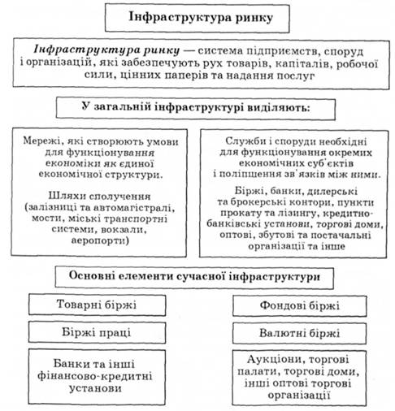

Slide 5
Важливими суб'єктами інфраструктури є товарні і фондові біржі та біржі праці.
Товарна біржа — це асоціація фізичних і юридичних осіб, яка здійснює оптові торговельні операції за стандартами і зразками у спеціальному місці.

Slide 6
Товарна біржа
збалансовує попит і пропозицію;
упорядковує ринок товарних і сировинних ресурсів;
стимулює розвиток ринку;
виконує роль економічного індикатора (покажчика)

Slide 7
Фондова біржа — це організаційно оформлений постійний ринок цінних паперів.
Предметами торгівлі на фондових біржах є акції та облігації акціонерних товариств і облігації державних позик.

Slide 8
Фондова біржа
здійснюють мобілізацію фінансових ресурсів і спрямовують їх у довгострокові інвестиції;
забезпечують фінансування державних програм і боргів;
організовують вторинний ринок цінних паперів, на якому перепродуються акції та облігації, які циркулюють в обігу;
визначають реальні ціни акцій та облігацій тих чи інших компаній.

